Slide 1

第4章 用例和用例图

Slide 2
4.1 用例和用例图的概念
用例模型的基本组成部分有用例、角色（或参与者）和系统。

Slide 3
4.1 用例和用例图的概念
使用用例的主要目的是：
（1）明确系统应具备什么功能，这些功能是否满足客户的基本需求，并与系统开发人员达成一致。
（2）为系统的功能提供清晰一致的描述，用例模型应用于系统开发的整个过程，为后阶段的系统设计和开发工作打下良好的基础。
（3）为系统测试打下基础，可以用于验证最终实现的系统所完成的功能是否符合客户的最初需求。
（4）通过从需求的功能用例出发跟踪进入到系统中具体实现的类和方法，可以检查其是否正确。例如，通过下面这种方法可以简化对系统的修改和扩展：首先修改用例模型，针对受到影响的用例，找到相应的系统设计和实现部分，对其进行相应的修改即可。

Slide 4
4.1 用例和用例图的概念
用例图（Use Case Diagram）是显示一组用例、参与者以及它们之间关系的一种图。
用例图在UML中是非常特别的图形元素，它描述了用户希望如何使用一个系统。通过用例图可以知道谁将是系统相关的用户，他们希望系统提供什么样的服务，以及他们需要为系统提供的服务。
用例图从用户的角度而不是开发者的角度来描述对软件产品的需求，分析产品所需的功能和动态行为。用例图常用来对需求进行建模，用例图在系统的整个分析、设计和开发阶段是非常重要的，它的正确与否直接影响到客户对最终实现的产品的满意度。用例图被广泛使用在各种开发活动中，但它最常用于描述系统以及子系统。

Slide 5
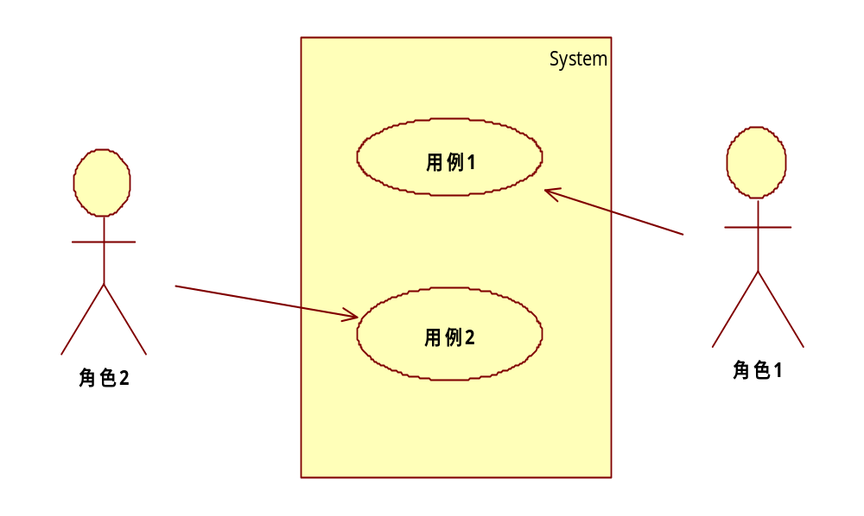
4.1 用例和用例图的概念
图4.1 用例图

Slide 6
4.1.1 参与者
参与者（也可以称为角色，Actor）是系统外部的一个人或者物，它以某种方式参与了系统的执行过程。参与者不是特指人，是指系统以外的，在使用系统或与系统交互中所扮演的角色。因此参与者可以是人，可以是事物，也可以是时间或其他系统等等。还有一点需要注意的是，参与者不是指人或事物本身，而是表示人或事物在系统中所扮演的角色。
Notes:
例如，张明是图书馆的管理员，他参与图书管理系统的交互，这时他既可以作为管理员这个角色参与管理，也可以作为借书者向图书馆借书，在这里张明扮演了两个角色，是两个不同的参与者，即管理员和借阅者。
因此，在“图书管理系统”中“借阅者”和“系统管理员”都是参与者。

Slide 7
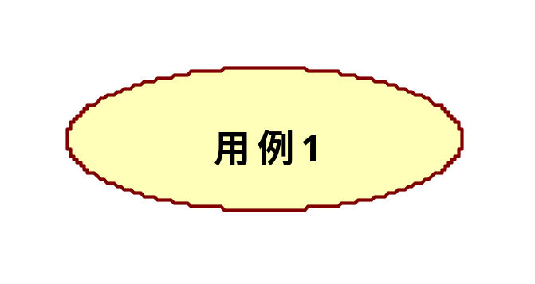
4.1.2 用例
需求获取是需求分析阶段的主体部分，其主要的工作就是要建立待开发系统的模型，而用例就是用于建立这种模型的最好方法。用例最初由Ivar Jackboson博士提出，后来被融合到UML的规范之中，成为描述需求的标准化体系。
用例是代表系统中各个项目相关人员之间根据系统的行为所达成的契约。用例描述了在不同条件下，针对某一项目相关人员的请求，系统对其作出的响应。也就是说用例指的是对一组动作的描述，系统通过执行这些动作将对用例的参与者产生可以看到的结果。用来描述参与者可以感受到的系统服务或功能。
用例在UML中通常用一个椭圆图形符号来表示。如图4.4所示。
图4.4 用例符号
Notes:
例如，在图书管理系统中，用户可以进行“查询图书的基本信息”，“借书”以及“还书”，管理员可以对图书的基本信息进行管理，如“新增图书信息”、“修改图书信息”，“删除图书”等等操作。即这些操作都是系统提供的服务（功能），因此，这些都可以独立成为一个用例。执行这些操作的都是人（即参与者）。

Slide 8
4.1.3 用例描述
从软件开发的角度，用例就是需求的文字性描述，主要是说明系统如何工作的功能性或行为性需求。用例图只是简单地用图形的方式描述了一下系统。实际上，用例是文本形式，不是图形。用例是作为人与人之间，尤其是没有受过专门培训的人员之间互相交流的一种手段。因此，编写用例的首选形式通常是简单的文本。因此对于每个用例，还需要有详细的说明，这样就可以让别人对这个系统有一个更加详细的了解，这时我们就需要写用例描述。

Slide 9
4.2 用例之间的可视化表示
用例除了与参与者有关联关系外，用例之间也存在着一定的关系，如泛化关系、包含关系、扩展关系等。

Slide 10
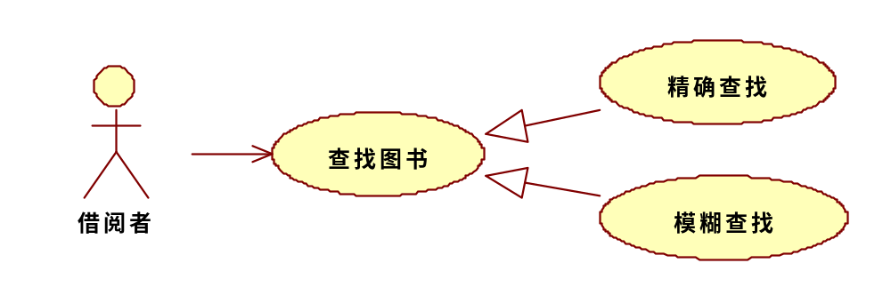
4.2.3 泛化关系
泛化关系指的是一般与特殊的关系。当多个用例共同拥有一种类似的结构和行为的时候，可以将它们的共性抽象成为父用例，其它的用例作为泛化关系中的子用例。在用例的泛化关系中，子用例是父用例的一种特殊形式，子用例继承了父用例所有的结构、行为和关系，用例之间泛化关系如图4.9所示。

Slide 11
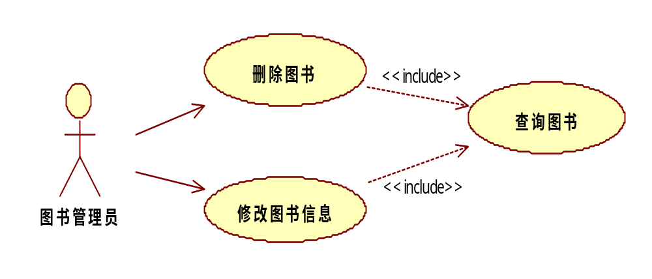
4.2.1 包含关系
包含关系指的是两个用例之间的关系，其中一个用例（称为基本用例）的行为包含了另一个用例（称为包含用例）的行为。也就是说基本用例会用到包含用例，表示基本用例中重用包含用例中的步骤。在UML图中，使用带虚线箭头表示，并在线上标有<<include>>。如图4.7所示。

Slide 12
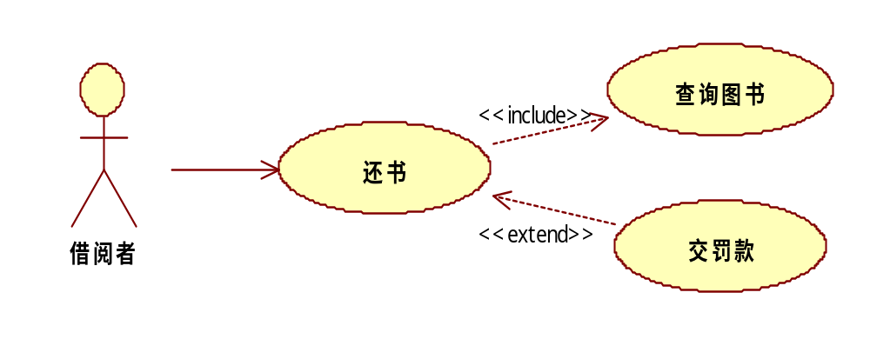
4.2.2 扩展关系
扩展（extend）关系的基本含义与泛化关系类似。extend关系是对基本用例的扩展，基本用例是一个完整的用例，即使没有子用例的参与，也可以完成一个完整的功能。extend的基本用例中将存在一个扩展点，只有当扩展点被激活时，子用例才会被执行。在扩展关系中，对于扩展用例（extension use case）有更多的规则限制，即基本用例必须声明若干“扩展点”（extension point），而扩展用例只能在这些扩展点上增加新的行为和含义。扩展关系是从扩展用例到基本用例的关系，它说明扩展用例定义的行为如何插入到基本用例定义的行为中。也就是说，扩展用例并不在基本用例中显示。

Slide 13
4.2.4 分组关系
在一些用例图中，用例的数目可能很多，这时就需要把这些用例组织起来。这种情况在一个系统包含很多子系统时就会出现。另一种可能就是，当你按顺序和用户会谈，收集系统需求时，每个需求必须用一个单独的用例来表达，这时就需要某种方式来对这些需求进行分类。
最直接的方法就是把相关的用例放在一个包中组织起来。一组用例可以放在一个文件夹中。

Slide 14
4.3 用例图建模技术及应用
1. 识别出系统中的角色和用例
（1）如何从系统中识别出角色
获取系统用例首先要找出系统的角色。如何识别系统的角色？可以从系统要完成的业务中识别系统的角色。
（2）如何从系统中识别用例
用例的获取是需求分析阶段的主要任务之一。但对于一个大系统，要直接列出用例清单常常是十分困难的。这时可先列出角色清单，再对每个角色列出它的用例，问题就会变得容易得多。在识别出了角色之后，就可以通过回答下述问题来帮助识别用例.
Notes:
通过与用户的交流，让用户回答一些问题来识别角色。可以参考以下问题：
谁将使用系统的主要功能？
谁需要系统的支持以完成其日常工作任务？
谁负责维护、管理并保持系统正常运行？
系统需要处理哪些硬设备？
系统需要和哪些外部系统交互？
系统运行产生的结果谁比较感兴趣？
这几个问题的答案往往包括了所有与系统相关的用户。进一步分析这些用户，以及他们在系统中承担的作用就可以得到角色。

Slide 15
4.3 用例图建模技术及应用
2. 区分用例优先次序
某些用例必须在其他用例之前完成，因为它们之间要相互依赖。例如，在系统借阅图书之前，必须记录图书的基本信息。因此很明显新增图书是最重要的用例。
3.构建用例图模型
将已确定并细化的角色和用例放入用例图中。此时，再借助包含、扩展和泛化的关系给出用例之间的结构模型。

Slide 16
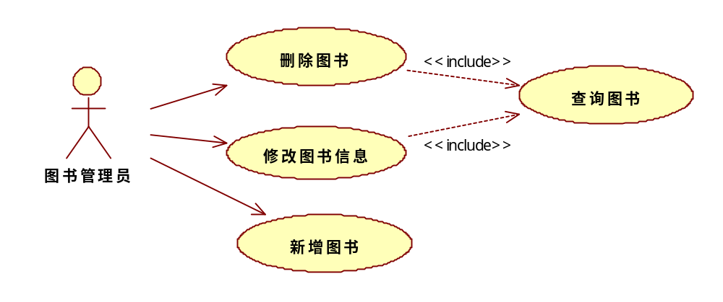
4.3 用例图建模技术及应用
图4.11 图书管理用例图

Slide 17
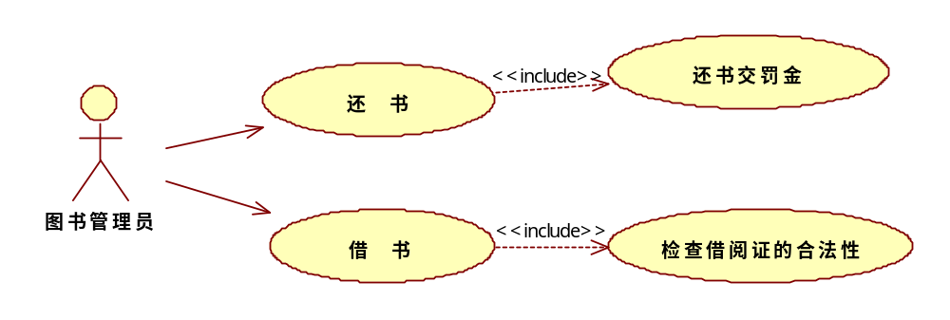
4.3 用例图建模技术及应用
图4.12 图书借阅和归还用例图

Slide 18
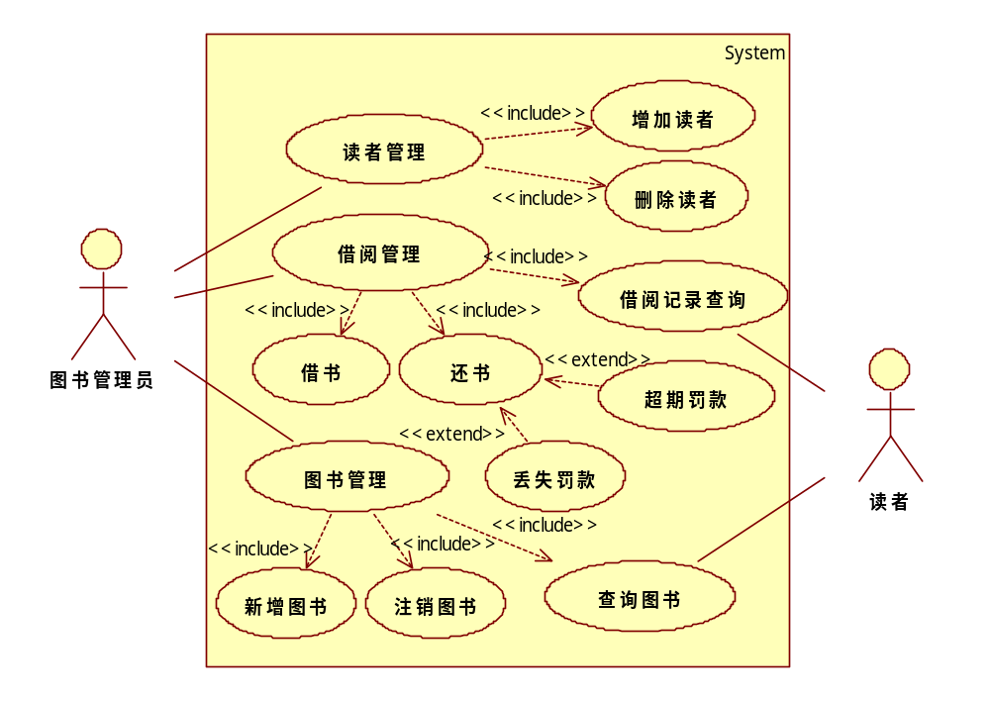
4.3 用例图建模技术及应用
图4.13 图书管理系统整体用例图

